Slide 1
Tutorial 6
tummaximilian.wagner@tum.de

Slide 2
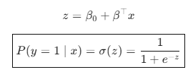


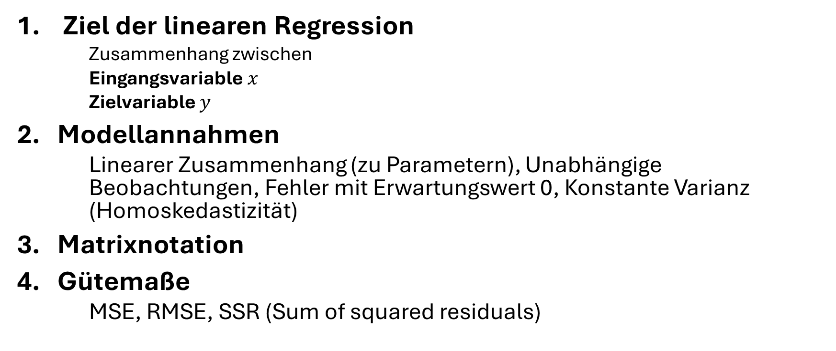
Lineare Regression
Ziel der linearen Regression
Zusammenhang zwischen
Eingangsvariable $x$
Zielvariable $y$
Modellannahmen
Linearer Zusammenhang (zu Parametern), Unabhängige Beobachtungen, Fehler mit Erwartungswert 0, Konstante Varianz (Homoskedastizität)
Matrixnotation
Gütemaße
MSE, RMSE, SSR (Sum of squared residuals)

Slide 3
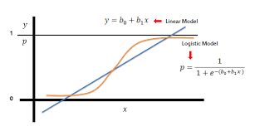

Logistische Regression
Ziel der logistische Regression
Binäre Zielvariable (wahr 1 oder falsch 0) P(y=1|x)
Modelannahmen
Binäre Zielvariable, linear den log-odds, unabhängige Beobachtung
Kostenfunktion
Minimierung der Kostenfunktion
Gütemaße
MSE, RMSE, SSR (Sum of squared residuals)

Slide 4

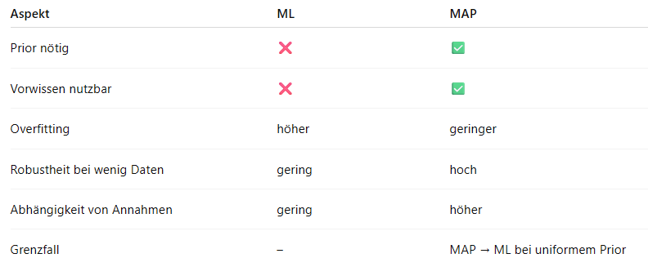

Schätzer
MAP – Maximum A Posteriori
ML - Maximum Likelihood Schätzer
ML verlässt sich nur auf Daten, MAP kombiniert Daten mit Vorwissen.

Slide 5
